Slide 1
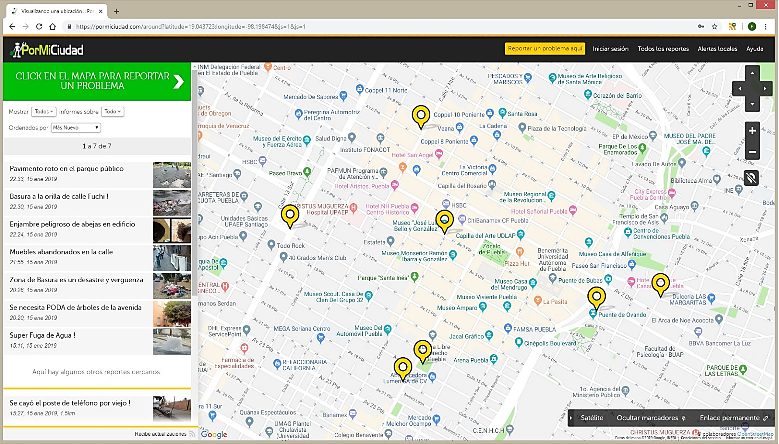
Mapa de la Comunidad
Reportes

Slide 2
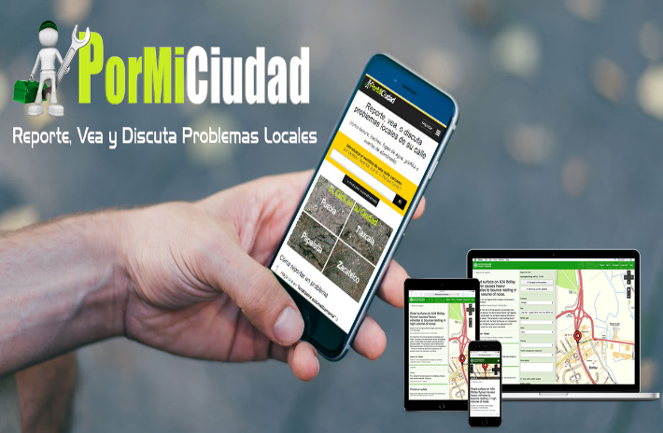
DETALLE DE FUNCIONALIDADES
LA HISTORIA DE UN CIUDADANO (1)
Ciudadano encuentra coladera tapada con basura >> Le toma una foto >> Hace el reporte en el mapa de PorMiCiudad cuando llega a casa >> PorMiCiudad envía el reporte a los funcionarios adecuados del Ayuntamiento >> El equipo del Ayuntamiento lo prioriza >> El reporte es confirmado por sus Inspectores >> Cuadrilla del Ayuntamiento es asignada para la reparación >> Tarea completada >> Equipo del Ayuntamiento actualiza el estatus en PorMiCiudad a ‘arreglado’ >> Ciudadano recibe un Email confirmando que el reporte ha sido resuelto.

Slide 3
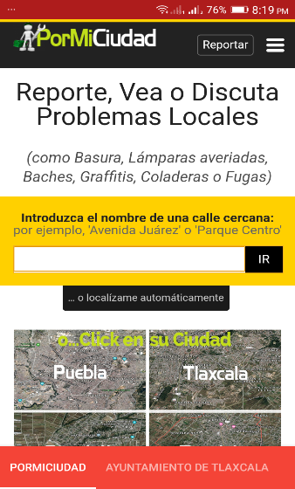
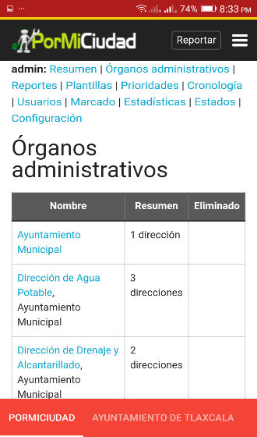
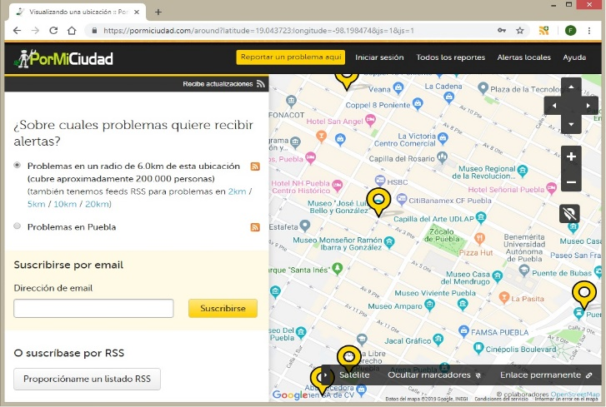
DETALLE DE FUNCIONALIDADES
LA HISTORIA DE UN CIUDADANO (2)
Ciudadano encuentra coladera tapada con basura >> Le toma una foto >> Hace el reporte en el mapa de PorMiCiudad cuando llega a casa >> PorMiCiudad envía el reporte a los funcionarios adecuados del Ayuntamiento >> El equipo del Ayuntamiento lo prioriza >> El reporte es confirmado por sus Inspectores >> Cuadrilla del Ayuntamiento es asignada para la reparación >> Tarea completada >> Equipo del Ayuntamiento actualiza el estatus en PorMiCiudad a ‘arreglado’ >> Ciudadano recibe un Email confirmando que el reporte ha sido resuelto.

Slide 4
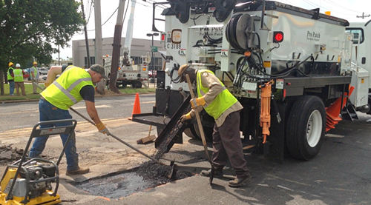
DETALLE DE FUNCIONALIDADES
LA HISTORIA DE UN CIUDADANO (3)
Ciudadano encuentra coladera tapada con basura >> Le toma una foto >> Hace el reporte en el mapa de PorMiCiudad cuando llega a casa >> PorMiCiudad envía el reporte a los funcionarios adecuados del Ayuntamiento >> El equipo del Ayuntamiento lo prioriza >> El reporte es confirmado por sus Inspectores >> Cuadrilla del Ayuntamiento es asignada para la reparación >> Tarea completada >> Equipo del Ayuntamiento actualiza el estatus en PorMiCiudad a ‘arreglado’ >> Ciudadano recibe un Email confirmando que el reporte ha sido resuelto.

Slide 5
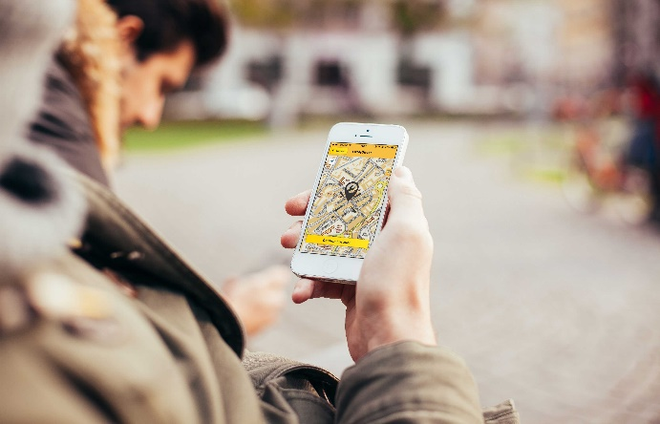
DETALLE DE FUNCIONALIDADES
LA HISTORIA DE UN CIUDADANO (4)
Ciudadano encuentra coladera tapada con basura >> Le toma una foto >> Hace el reporte en el mapa de PorMiCiudad cuando llega a casa >> PorMiCiudad envía el reporte a los funcionarios adecuados del Ayuntamiento >> El equipo del Ayuntamiento lo prioriza >> El reporte es confirmado por sus Inspectores >> Cuadrilla del Ayuntamiento es asignada para la reparación >> Tarea completada >> Equipo del Ayuntamiento actualiza el estatus en PorMiCiudad a ‘arreglado’ >> Ciudadano recibe un Email confirmando que el reporte ha sido resuelto.
@JorgePortilloP

